Slide 1
Linux 安全基础知识

Slide 2
大纲
用户和组（Users & Groups）
权限和访问控制（Permissions & Access Control）
以特权运行命令（Running commands with privilege）
认证（Authentication）

Slide 3
用户和组

Slide 4
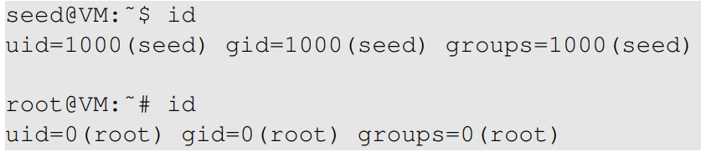
用户（Users）
在Linux系统中，每个用户都会被分配一个唯一的用户ID。
用户 ID 存储在 / etc /password中
查找用户 ID
Notes:
谈谈root用户的特殊ID 0

Slide 5
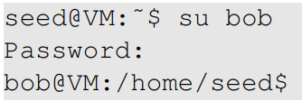
添加用户并切换到其他用户
添加用户
  直接添加到 / etc /password
  使用“ adduser ”命令
切换到其他用户

Slide 6
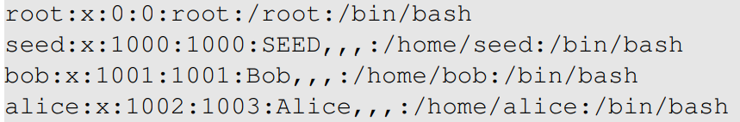
组（Groups）
代表一组用户
基于组分配权限
一个用户可以属于多个组
用户的主组位于 / etc /password中

Slide 7
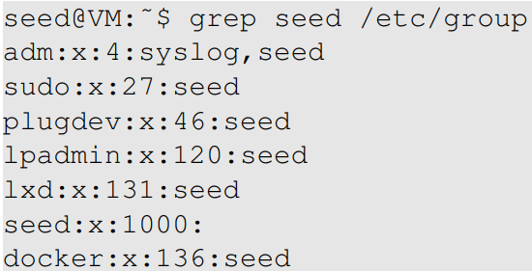

用户属于哪些组？

Slide 8
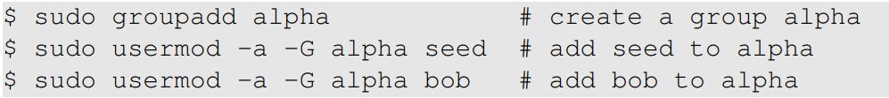
群管理
如何添加用户

Slide 9
权限和访问控制

Slide 10
传统权限模式
文件访问类型
  读取 (r) ：用户可以查看文件的内容
  写入（w） ：用户可以更改文件的内容
  执行 (x) ：如果文件是程序或脚本，用户可以执行或运行该文件。
目录访问类型
  读取（r） ：用户可以列出目录的内容（例如，使用 ls 命令）。
  写入 (w) ：用户可以在目录中创建文件和子目录。
  执行 (x) ：用户可以进入该目录（例如，使用 cd 命令）

Slide 11
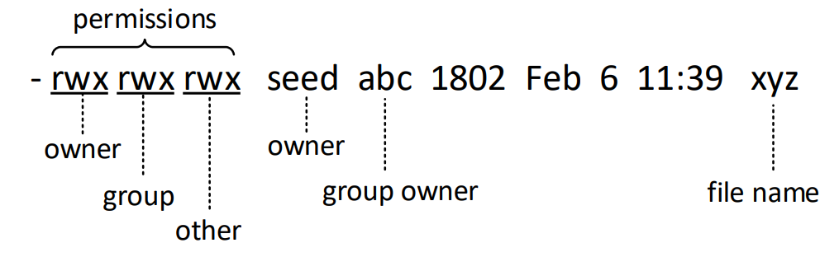
文件权限
Notes:
使用此图显示权限的八进制表示，以及如何更改权限。

Slide 12
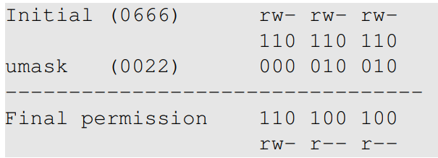
默认文件权限
umask值：决定新文件的默认权限
例子
Notes:
该运算不是 XOR 或 AND（很多学生感到困惑，因为他们认为该运算要么是 XOR，要么是 AND）。
实际操作是 Initial AND NOT( umask )

Slide 13
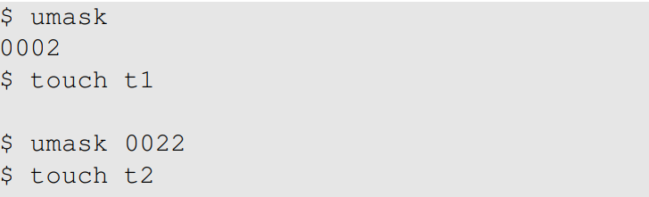
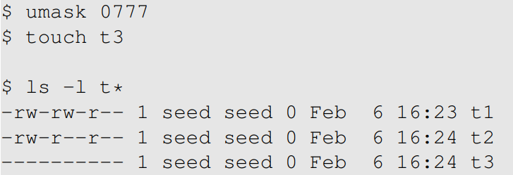
示例（ umask ）
Notes:
在讲座期间，使用umask值推导出最终权限，并将其与最终结果进行比较。

Slide 14
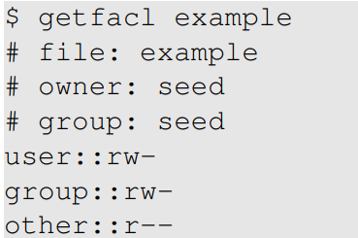
访问控制列表（AccessControl List，ACL）
细粒度ACL
为单个用户/用户组分配权限。
与传统许可模式共存
例子

Slide 15
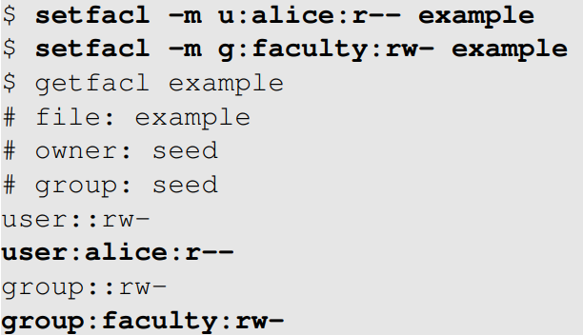

ACL 命令

Slide 16
以特权运行命令

Slide 17
为什么？
三种指挥机制
  sudo
  Set-uid 一类的程序（将在单独的章节中介绍）
  POSIX 功能

Slide 18
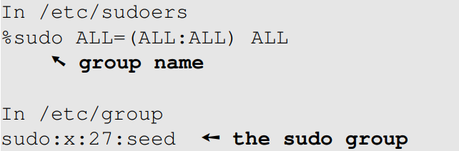
使用sudo
sudo ：超级用户执行
以超级用户身份运行命令
用户必须获得授权（/ etc / sudoers ）
以下是如何允许根用户运行sudo 的方法

Slide 19
获取 Root Shell
在 Ubuntu 20.04 中，root 用户帐户被锁定。
无法登录根帐户
获取 root shell 的方法有很多种。
  sudo -s
  sudo bash
  sudo su
不建议使用 root shell 运行命令。请改用sudo来运行单个命令。

Slide 20
使用其他用户运行命令
使用其他用户（而不是默认的 root 用户）运行命令

Slide 21
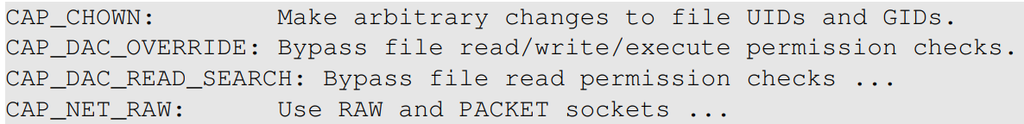
POSIX 功能
将根权限划分为更小的权限单元
被称为能力
使用“man capabilities”查找所有的功能
示例

Slide 22
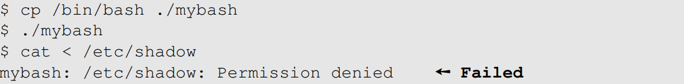
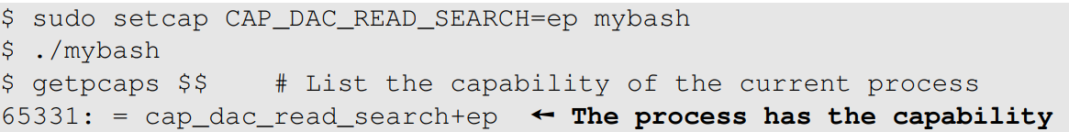
设置文件功能（1）
设置功能之前
设置功能

Slide 23
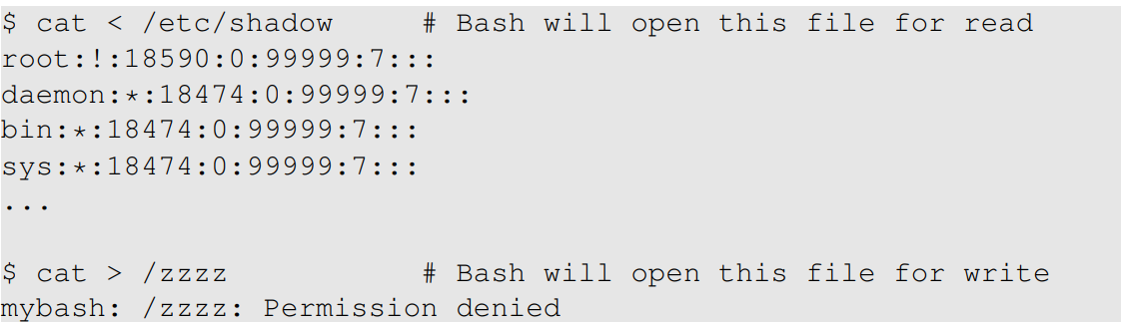
设置文件功能（2）
设置之后

Slide 24
案例研究 1：Wireshark
Wireshark
  嗅探工具，需要权限
  图形部分不享有特权。
  dumpcap完成，具有特权。

Slide 25

案例研究 2：ping
ping程序
  使用原始套接字
  具备 CAP_NET_RAW 功能

Slide 26
认证

Slide 27
身份认证方法
验证用户身份的过程
典型的身份验证方法
  基于用户已知的信息：密码
  基于用户拥有的某种信息：身份证
  基于用户的身份或行为：指纹
多因素身份验证

Slide 28
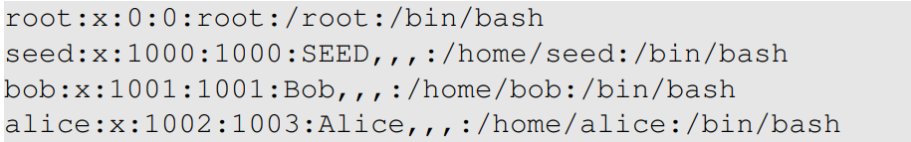
密码文件
每个条目都包含用户帐户信息
密码现在不存储在这里（以前的Linux版本存储过）

Slide 29
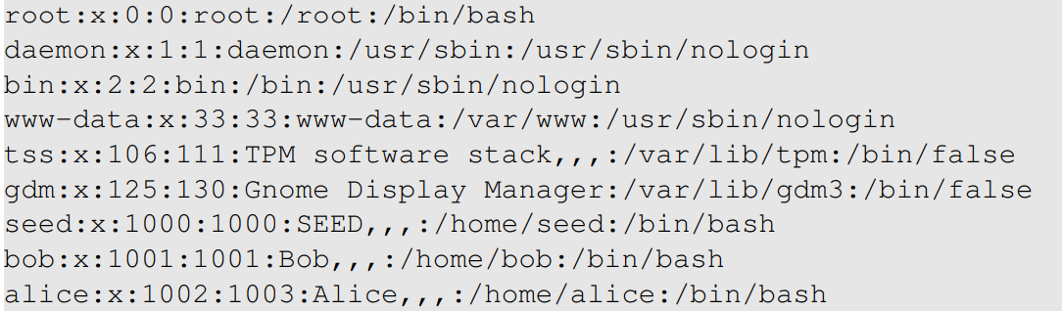
登录后的第一个命令
每个条目的最后一个字段
Notes:
特殊命令：/ usr / sbin / nologin ，/bin/false

Slide 30
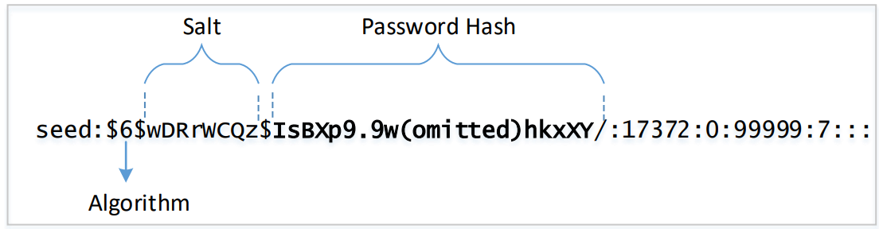
影子文件
存储密码，为什么不再使用 / etc /password 了？
每个条目的结构
Notes:
解释影子文件的必要性

Slide 31
盐的用途
击败蛮力攻击
  字典攻击、彩虹表攻击
这三个账户的密码相同

Slide 32
锁定账户
在密码字段中输入无效值
root账户已锁定

